Slide 1
স্বাগতম

Slide 2
সঞ্চিতা রায়
ইন্সট্রাক্টর(রসায়ন)
মোবাইল:০১৭১৫৫৯০২৩৬
ইমেইল:sanchitaroy586@gmail

Slide 3
বিষয় বিজ্ঞান
শ্রেণি:৮ম
অধ্যায়:৮
অধ্যায়ের নাম:রাসায়নিক বিক্রিয়া

Slide 4
এই পাঠ শেষে আমরা জানতে পারব
শুষ্ক কোষের গঠন
শুষ্ককোষের ব্যবহার
তড়িৎবিশ্লেষণ কোষের গঠন
তড়িৎবিশ্লেষণ কোষের কার্যপ্রণালী

Slide 5
শুষ্ক কোষ:শুষ্ক কোষ হলো এক ধরনের বৈদ্যুতিক ব্যাটারি,যা সাধারনত বহনযোগ্য বৈদ্যুতিক ডিভাইসে ব্যবহৃত হয়।এটি দৈনন্দিন জীবনে জীবনে প্রয়োজনীয় একটি ব্যবস্থা।
নিচে চিত্রের মাধ্যমে বোঝানো হলো :

Slide 6
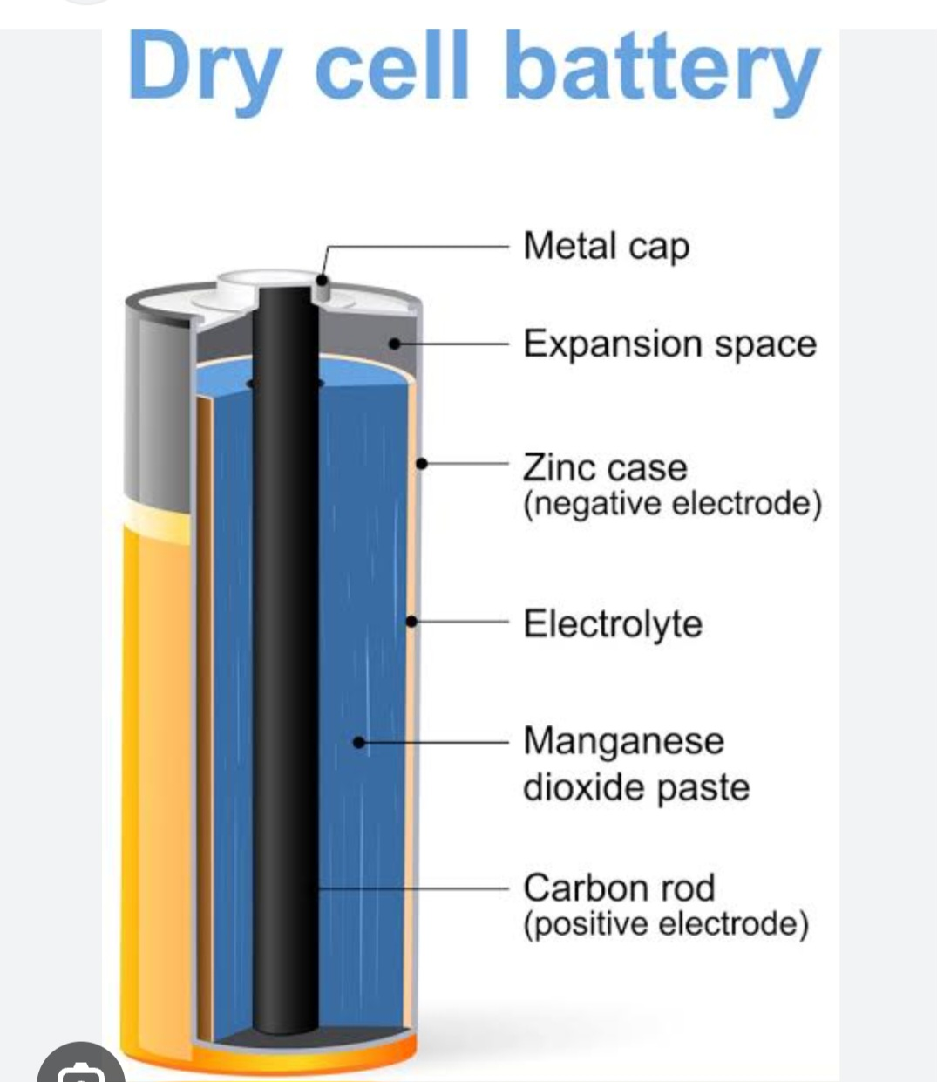

Slide 7
তড়িৎ বিশ্লেষণ:
রসায়ন বিদ্যায় তড়িৎ বিশ্লেষ্যের দ্রবনের মধ্য দিয়ে তড়িৎ প্রবাহের
মাধ্যমে তড়িৎবিশ্লষ্যগুলো বিয়োজিত হয়ে ভিন্ন রাসায়নিক ধর্মবিশিষ্ট পদার্ উৎপন্ন হয়, এই প্রক্রিয়াকে তড়িৎ বিশ্লেষণ বলে।তড়িৎ বিশ্লেষণ কোষে অ্যানড ও ক্যাথড থাকে।ইলেকট্রন আদান প্রদানের মাধ্যমে এখানে বিক্রিয়া ঘটে।

Slide 8
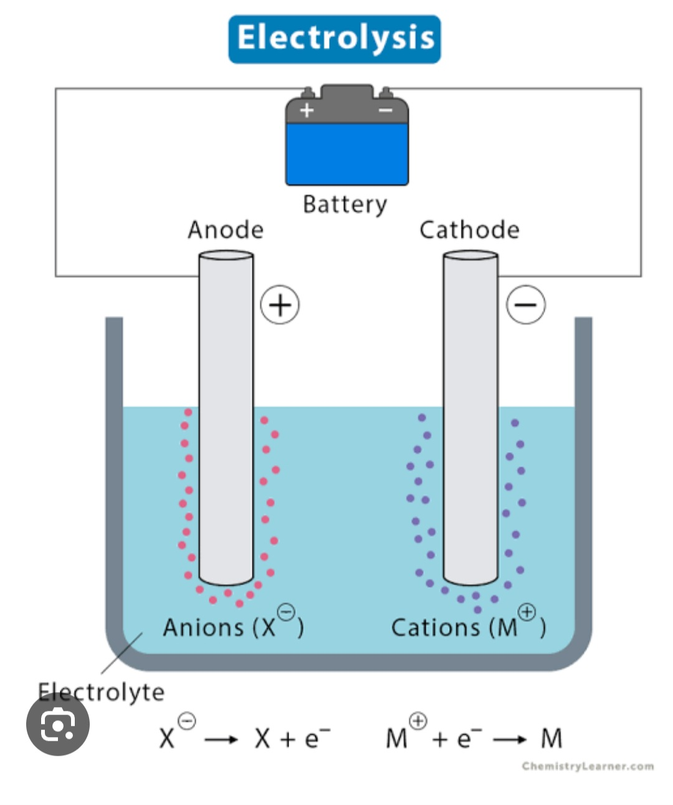
নিন্মে একটি তড়িৎ বিশ্লেষণ কোষের চিত্র ও কাজ দেখানো হল:

Slide 9
ধন্যবাদ

